Slide 1











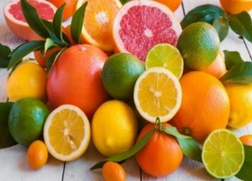
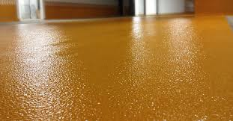

PROJENİN ÖNEMİ
PROJE EKİBİ
ARAŞTIRMA ORTAKLARI TÜBİTAK MARMARA ARAŞTIRMA MERKEZİ
Doç. Dr. Selda MURAT HOCAOĞLU
Dr. Banu BAHAR
Dr. Barış GÜZEL
Elmas Eva ÖKTEM OLGUN
Dr. Oltan CANLI
Recep PARTAL
İrfan BAŞTÜRK
Beyza YÜCE ELGHOBAGHY
Derya KAYA
Meltem Hande KALAYCIOĞLU
FRAUNHOFER IMWS
SKZ
ŞEMSİYE KURULUŞLAR
FSKZ
Sakarya Ticaret ve Sanayi Odası (SATSO)
KULLANICI KOMİTELERİ
Amazon Wooden
Bayrak Grup
Dempar Parquet
Okuyan
Dastaş
Anadolu Etap
Beytek Mühendislik
YENİLENEBİLİR HAMMADDEDEN
BİYO-BAZLI EPOKSİ REÇİNE
ÜRETİMİ İÇİN PROSES
GELİŞTİRİLMESİ PROJESİ
Yenilenebilir hammaddelerin kullanımı, fosil yakıt tüketimini azaltarak kaynak verimliliğini artırmakta ve ekonomiye katkıda bulunan ürünlerin geliştirilmesini sağlamaktadır. Son yıllarda, artan sağlık ve çevre sorunları nedeniyle petrol türevi hammaddelerden üretilen epoksi reçineler yerine, çevre dostu biyo-bazlı epoksi reçinelerin kullanılması hedeflenmekte, böylelikle küresel karbon ayak izinin önemli ölçüde azaltılması mümkün olabilmektedir.
Proje, narenciye kabuklarından yağ elde edilerek saflaştırılması ve bu yağın epoksi reçine sistemlerinin oluşturulmasında hammadde olarak kullanılması sayesinde, endüstriyel amaçlı kompozit malzemelerin sentezinde sürdürülebilir bir yaklaşım sunmaktadır. Bunun yanında, narenciye atıklarının değerlendirilmesi, çevre sorunu ve özellikle de su kirliliğine yol açan, uçucu yağ, organik madde ve pektin bileşenlerinin çevreye salınımının azaltılması açısından, önem kazanmaktadır.
İLETİŞİM
Bu proje (220N225) 30. CORNET Çoklu İşbirliği Çağrısı Kapsamında TÜBİTAK tarafından desteklenmektedir.

Slide 2
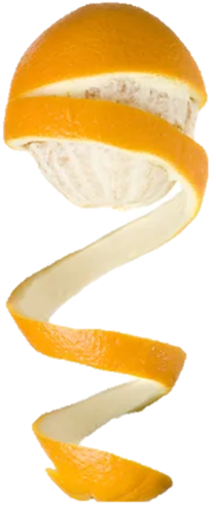
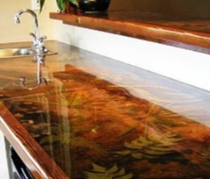
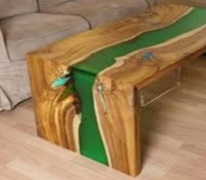
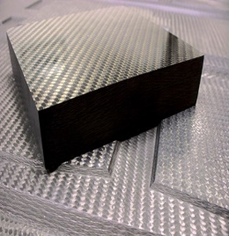

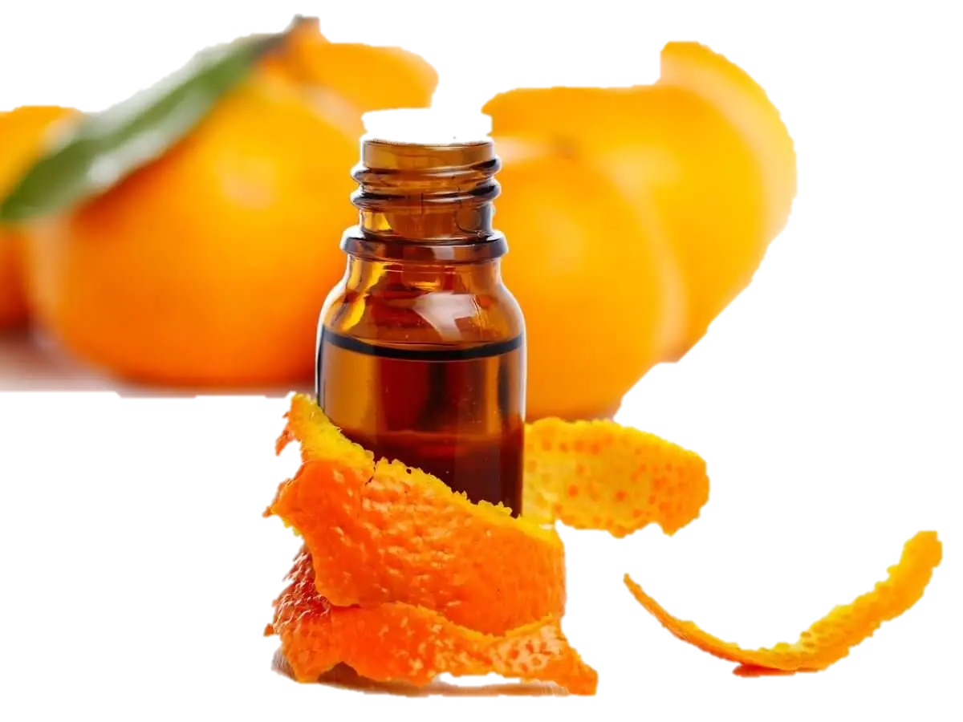
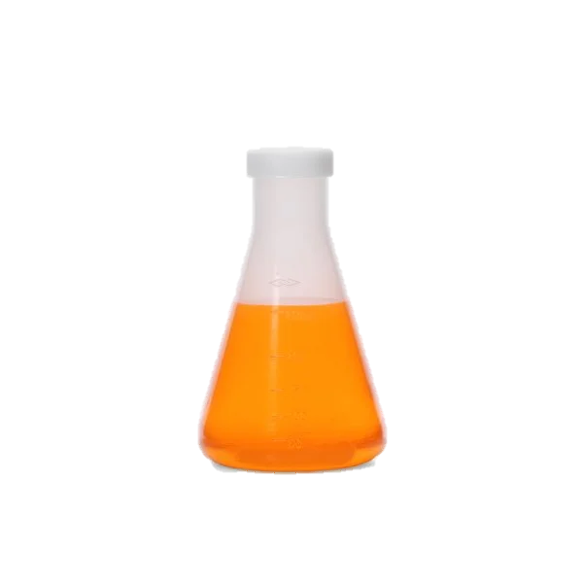
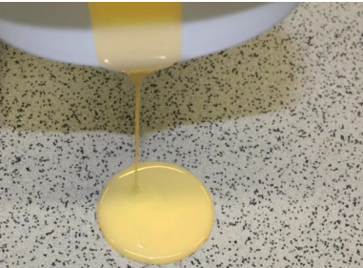
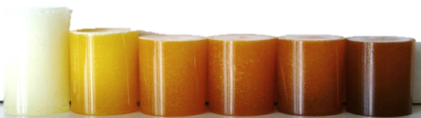
PROJENİN TANITIMI
PROJE ÇALIŞMALARI
BİYO-BAZLI EPOKSİ REÇİNENİN KULLANIM ALANLARI
Narenciye işleyen meyve suyu firmalarının üretimi esnasında her yıl yan ürün olarak yaklaşık 435 bin ton narenciye kabuğu ortaya çıkmaktadır. Proje kapsamında, bu narenciye kabuklarından elde edilen uçucu yağlar ile biyo-bazlı epoksi ve sertleştirici bileşenden oluşan, iki bileşenli epoksi reçine sistemi geliştirilmesi amaçlanmaktadır. Narenciye uçucu yağlarında ana terpen bileşeni olarak bulunan ‘D-limonen’, dayanıklı kompozit malzemeler oluşturmak için reçine ile uygun şekilde bağlanmakta ve epoksi reçine sisteminde güçlendirici ajan olarak kullanılmaktadır. D-limonen, oldukça düşük toksisiteye sahip olması ve ‘Genellikle Güvenli Olarak Kabul Edilen (Generally Recognized As Safe)’ kategoride bulunması nedeniyle çok çeşitli uygulamalarda tercih edilmektedir.
Narenciye kabuklarından uçucu yağların elde edilmesi
Narenciye uçucu yağlarının karakterizasyonu ve saflaştırılması
Epoksi reçine sistemi ve biyojenik sertleştirici sistem için uygun parametrelerin belirlenmesi
Elde edilen narenciye yağları ile epoksi reçine sistemleri oluşturularak kompozit sistemlerde kullanılması
Kompozit malzemeler; yoğunluk, sertlik, termal ve mekanik gibi gelişmiş özelliklerinden dolayı çeşitli sektörlerde kullanılmaktadır. Bu çalışma sonucunda oluşturulan epoksi reçine sisteminin; matris bileşen olarak zemin kaplamalarının reçine tabakasında, yapıştırıcı olarak ise fiber kompozitlerde kullanılması amaçlanmaktadır.
Gelecekte, yenilenebilir hammaddeden oluşturulan epoksi reçinenin; raylı araç, spor ekipmanları, otomotiv, mimari, gemi yapımı ve iç mekan tasarım endüstrilerinde kullanılması planlanmaktadır.
Malzeme ve enerji akışlarının değerlendirilmesi için Yaşam Döngüsü Analizi (LCA)
Biyo-bazlı epoksi reçine tanıtım ürününün hazırlanması

